Slide 1
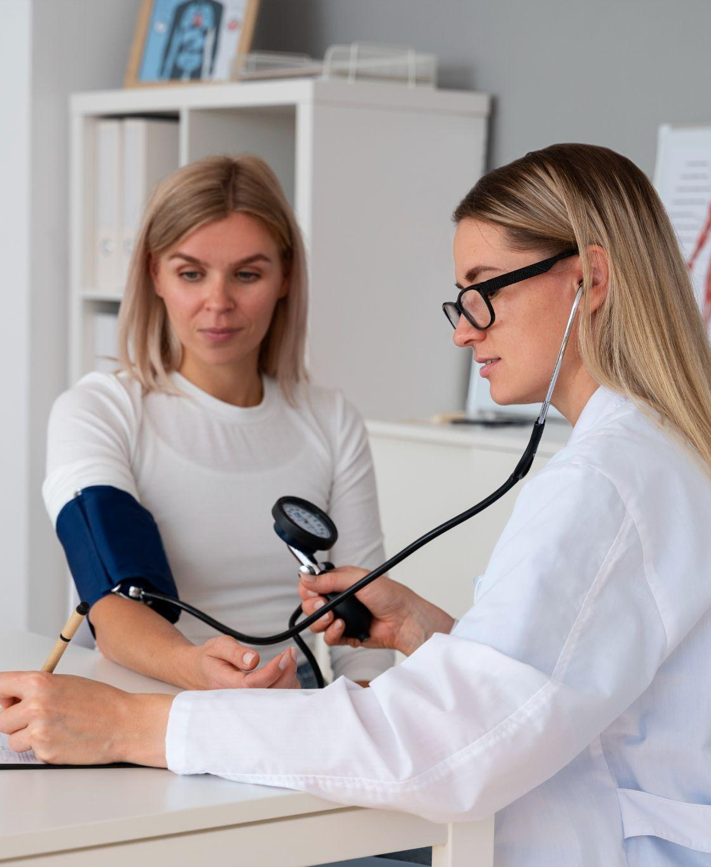
Женское онлайн-пространство
Женское образование играет ключевую роль в личностном и профессиональном развитии. Это пространство охватывает широкий спектр тем, от здоровья и питания до личностного роста и самореализации.
Меньшикова Мария Викторовна

Slide 2
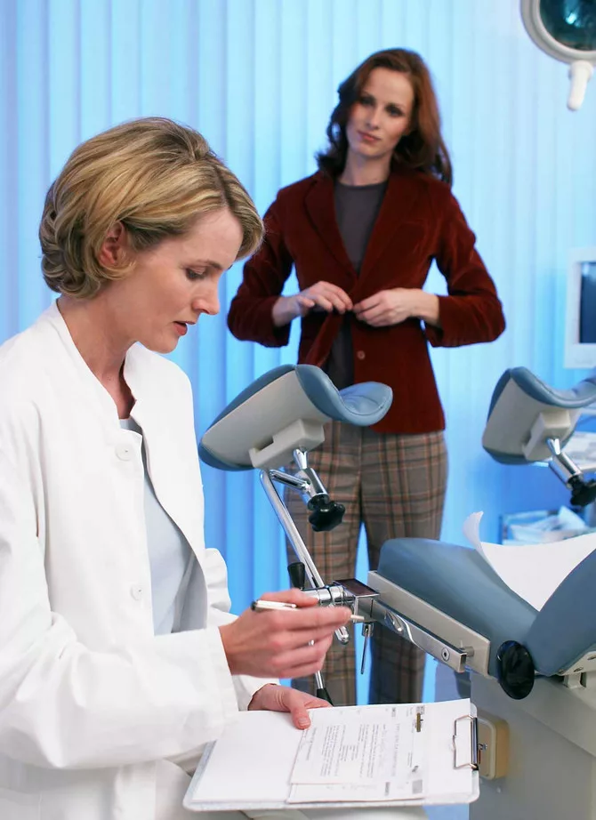
Особенности женского здоровья
Женский организм нуждается в особом уходе из-за проблем с репродуктивной системой. Профилактические меры, такие как маммография и регулярные осмотры, помогают выявлять заболевания на ранней стадии, а социальная поддержка способствует психическому благополучию. Регулярные обследования и здоровые привычки, такие как правильное питание, физические упражнения и сон, также улучшают здоровье и качество жизни.

Slide 3

Важность профилактики
Женщины в современном мире сталкиваются с различными стрессовыми ситуациями, такими как высокая нагрузка на работе и в семье, насилие, послеродовая депрессия. Психологическая помощь может помочь им справиться с эмоциями, стрессом и развить навыки управления настроением.
Поддержка женщин в обществе важна для их самореализации и общественного благополучия, способствует созданию инклюзивного общества и повышению качества жизни.

Slide 4
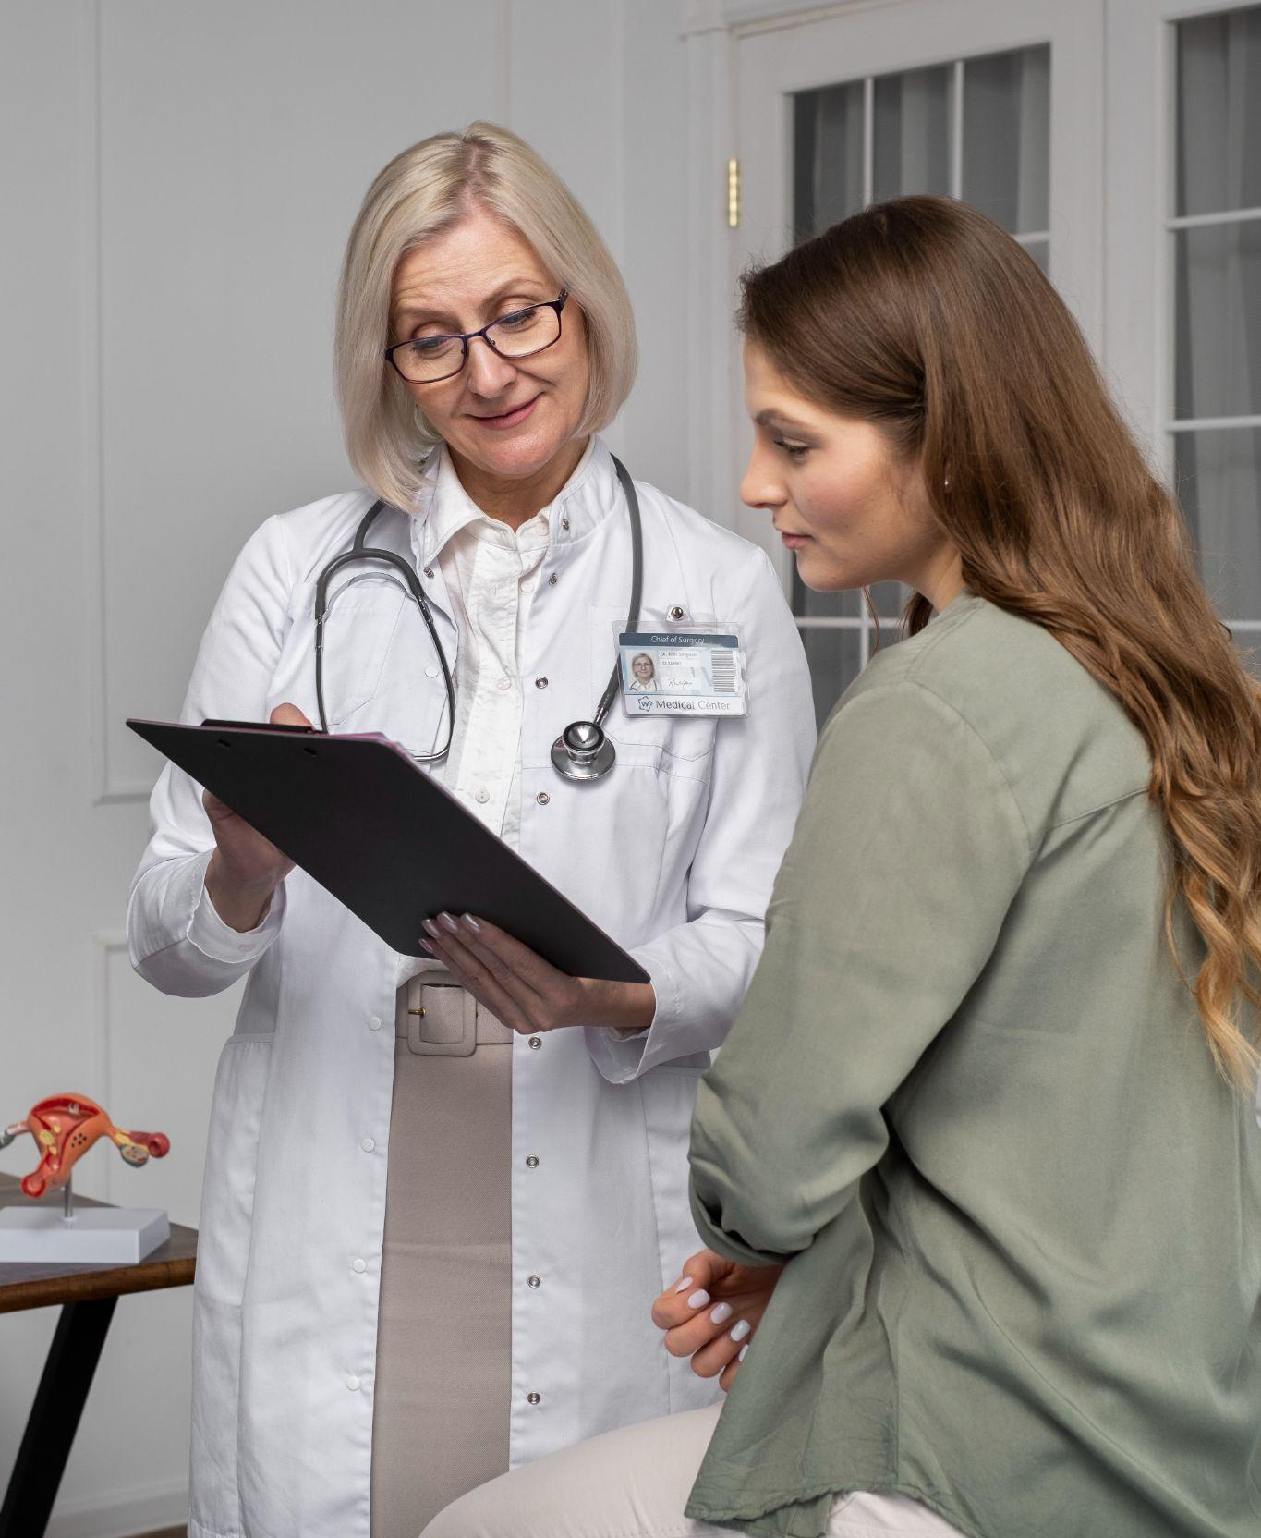
Мы предлагаем создать коммуникационную платформу для поддержки женщин в различных сферах жизни, таких как здоровье, семья, социальная защита и психологическое благополучие.
Платформа будет предоставлять информацию, советы и поддержку в вопросах здоровья, семейных отношений, юридических вопросов и психологической помощи. Это позволит женщинам получать необходимую помощь и поддержку в различных аспектах их жизни.

